Slide 1
第6章 模拟信号的数字传输
6.1 抽样定理
6.2 脉冲幅度调制(PAM)
6.3 脉冲编码调制(PCM)
6.4 差分脉冲编码调制（DPCM）
6.5 增量调制

Slide 2
第6章模拟信号的数字传输
利用数字通信系统传输模拟信号，一般需要三个步骤：
模拟信号数字化，即模数转换（A/D）
进行数字方式传输
把数字信号还原为模拟信号，即数模转换（D/A）
A/D：信源编码
D/A：信源译码
语音信号的数字化称之为语音编码，本章以语音编码为例，介绍模拟信号数字化。

Slide 3
第6章模拟信号的数字传输
语音信号编码方法
波形编码，比特率16~64kbps
参量编码，比特率16kbps以下
波形编码方法
脉冲编码调制（PCM）
增量调制（ΔM）

Slide 4
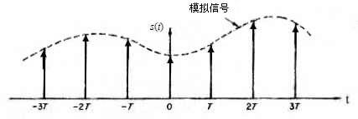
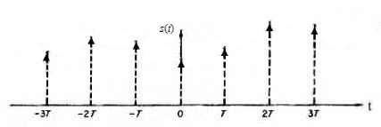
第6章模拟信号的数字传输
数字化3步骤：抽样、量化和编码
抽样信号
抽样信号
量化信号
011
100
100
011
011
100
100
编码信号
t

Slide 5
第6章模拟信号的数字传输
6.1 抽样定理
6.1.1 低通抽样定理
抽样定理：设一个连续模拟信号m(t)中的最高频率 < f_{H}，则以间隔时间为T ≤ 1/(2f_{H})的周期性冲激脉冲对它抽样时，m(t)将被这些抽样值所完全确定。
【证】设有一个最高频率小于f_{H}的信号m(t) 。将这个信号和周期性单位冲激脉冲δ_{T}(t)相乘，其重复周期为T，重复频率为f_{s} = 1/T。乘积就是抽样信号，它是一系列间隔为T 秒的强度不等的冲激脉冲。这些冲激脉冲的强度等于相应时刻上信号的抽样值。现用m_{s}(t) = Σm(kT)表示此抽样信号序列。故有
其中 ，用波形图示出如下：

Slide 6
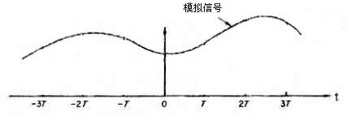
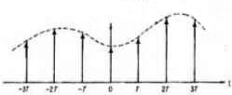
第6章模拟信号的数字传输
m(t)
(a)
δ_{T}(t)
-3T
-2T
-T
0
T
2T
3T
(c)
m_{s}(t)
(e)

Slide 7
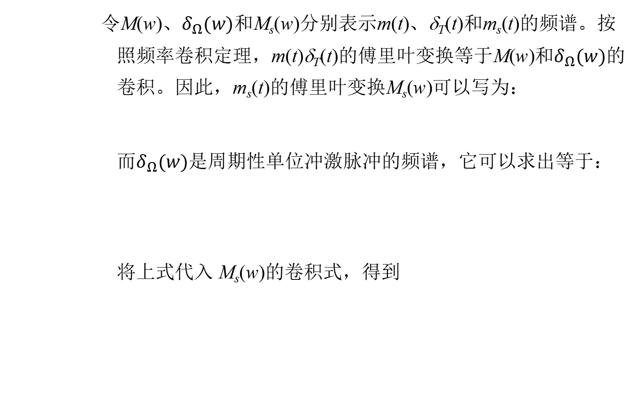
第6章模拟信号的数字传输
令M(w)、$δ_{Ω}(w)$和M_{s}(w)分别表示m(t)、δ_{T}(t)和m_{s}(t)的频谱。按照频率卷积定理，m(t)δ_{T}(t)的傅里叶变换等于M(w)和$δ_{Ω}(w)$的卷积。因此，m_{s}(t)的傅里叶变换M_{s}(w)可以写为：
而$δ_{Ω}(w)$是周期性单位冲激脉冲的频谱，它可以求出等于：
将上式代入 M_{s}(w)的卷积式，得到

Slide 8
第6章模拟信号的数字传输
上式中的卷积，可以利用卷积公式：
进行计算，得到
上式表明，由于M(w- nw_{s})是信号频谱M(w)在频率轴上平移了nw_{s}的结果，所以抽样信号的频谱M_{s}(w)是无数间隔频率为w_{s}的原信号频谱M(w)相叠加而成。
用频谱图示出如下：

Slide 9


第6章模拟信号的数字传输
|M(w)|
w
-w_{H}
w_{H}
$$δ_{Ω}(w)$$
w_{s}
-4π/T
-2π/T
0
2π/T
4π/T
w
|M_{s}(w)|
w_{s}
-w_{H}
w_{H}
w
0

Slide 10
第6章模拟信号的数字传输
因为已经假设信号m(t)的最高频率小于f_{H}，所以若频率间隔f_{s} ≥ 2f_{H}，则M_{s}(w)中包含的每个原信号频谱M(w)之间互不重叠，如上图所示。这样就能够从M_{s}(w)中用一个低通滤波器分离出信号m(t)的频谱M(w)，也就是能从抽样信号中恢复原信号。
这里，恢复原信号的条件是：
即抽样频率f_{s}应不小于f_{H}的两倍。这一最低抽样速率2f_{H}称为奈奎斯特速率。与此相应的最小抽样时间间隔称为奈奎斯特间隔。

Slide 11
第6章模拟信号的数字传输
恢复原信号的方法：从上图可以看出，当f_{s} ≥ 2f_{H}时，用一个截止频率为f_{H}的理想低通滤波器就能够从抽样信号中分离出原信号。
当ωs＜2ω_{H}（ ），出现频谱混叠现象的示意图

Slide 12
第6章模拟信号的数字传输
频域已证明，将 通过截止频率为 的低通滤波器便可得到 。
所以
故

Slide 13
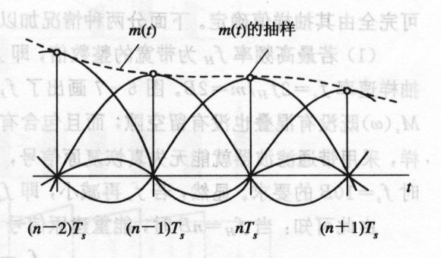
第6章模拟信号的数字传输
上式是重建信号的时域表达式，称为内插公式。它说明以奈奎斯特速率抽样的带限信号 可以由其样值利用内插公式重建。
从时域看，当用抽样脉冲序列通过此理想低通滤波器时，滤波器的输出就是一系列冲激响应之和，如下图所示。这些冲激响应之和就构成了原信号。

Slide 14
第6章模拟信号的数字传输
上面讨论和证明了频带限制在(0, f_{H})的低通型信号的均匀抽样定理。
实际中遇到的许多信号是带通型信号。如果采用低通抽样定理的抽样速率f_{s}≥2f_{H}，对频率限制在f_{L}与f_{m}之间的带通型信号抽样，肯定能满足频谱不混叠的要求。但这样选择f_{s}太高了，它会使0 ~ f_{L}一大段频谱空隙得不到利用，降低了信道的利用率。

Slide 15
第6章模拟信号的数字传输
带通信号的抽样频谱（f_{s}=2f_{H}）

Slide 16
第6章模拟信号的数字传输
带通抽样定理：
一个带通信号m(t)，其频率限制在f_{L}与f_{H}之间，带宽为B=f_{H}- f_{L}，如果最小抽样速率满足下式， 那么f(t)可完全由其抽样值确定。
m等于f_{H}/B的整数部分。

Slide 17
第6章模拟信号的数字传输
若最高频率f_{H}为带宽的整数倍，即f_{H}=nB。此时f_{H}/B=n是整数，m=n，所以抽样速率f_{S}=2f_{H}/m=2B。图6 - 7 画出了f_{H}=5B时的频谱图，图中，抽样后信号的频谱M_{s}(ω)既没有混叠也没有留空隙，而且包含有m(t)的频谱M(ω)图中虚线所框的部分。这样，采用带通滤波器就能无失真恢复原信号，且此时抽样速率（2B）远低于按低通抽样定理时fs=10B的要求。显然，若fs再减小，即fs＜2B时必然会出现混叠失真。

Slide 18
第6章模拟信号的数字传输
图 6 – 7 f_{H}=5B时带通信号的抽样频谱

Slide 19
第6章模拟信号的数字传输
若最高频率f_{H}不为带宽的整数倍，即
f_{H}=nB+kB, 0＜k＜1 (6.1 - 12)
此时, f_{H}/B=n+k，由定理知，m是一个不超过n+k的最大整数，显然，m=n，所以能恢复出原信号m(t)的最小抽样速率为

Slide 20
第6章模拟信号的数字传输
由于原信号频谱的最低频率f_{L}和最高频率f_{H}之差永远等于信号带宽B，所以当0 ≤ f_{L} < B时，有B ≤ f_{H} < 2B。这时n = 1，而上式变成了f_{s} = 2B(1 + k)。故当k从0变到1时，f_{s}从2B变到4B，即图中左边第一段曲线。当f_{L}＝B时，f_{H}＝2B，这时n = 2。故当k＝0时，上式变成了f_{s} = 2B，即f_{s}从4B跳回2B。当B ≤ f_{L} < 2B时，有2B ≤ f_{H} < 3B。这时，n = 2，上式变成了f_{s} = 2B(1 + k/2)，故若k从0变到1，则f_{s}从2B变到3B，即图中左边第二段曲线。当f_{L}＝2B时，f_{H}＝3B，这时n = 3。当k＝0时，上式又变成了f_{s} = 2B，即f_{s}从3B又跳回2B。依此类推。

Slide 21
第6章模拟信号的数字传输
由上图可见，当f_{L} = 0时，f_{s} ＝2B，就是低通模拟信号的抽样情况；当f_{L}很大时，f_{s}趋近于2B。f_{L}很大意味着这个信号是一个窄带信号。许多无线电信号，例如在无线电接收机的高频和中频系统中的信号，都是这种窄带信号。所以对于这种信号抽样，无论f_{H}是否为B的整数倍，在理论上，都可以近似地将f_{s}取为略大于2B。

Slide 22
第6章模拟信号的数字传输
6.2 脉冲幅度调制(PAM)
模拟脉冲调制的种类
周期性脉冲序列有4个参量：脉冲重复周期、脉冲振幅、脉冲宽度和脉冲相位（位置）。
其中脉冲重复周期（抽样周期）一般由抽样定理决定，故只有其他3个参量可以受调制。
3种脉冲调制：
脉冲振幅调制(PAM)
脉冲宽度调制(PDM)
脉冲位置调制(PPM)
仍然是模拟调制，因为其代表信息的参量仍然是可以连续变化的。

Slide 23
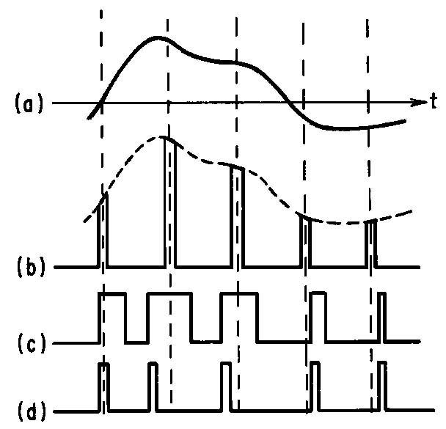
第6章模拟信号的数字传输
模拟脉冲调制波形
（a）模拟基带信号 (b) PAM信号
(c) PDM信号 (d) PPM信号

Slide 24
第6章模拟信号的数字传输
PAM调制
PAM调制信号的频谱
设：基带模拟信号的波形为m(t)，其频谱为M(f)；用这个信号对一个脉冲载波s(t)调幅，s(t)的周期为T，其频谱为S(f)；脉冲宽度为τ，幅度为A；并设抽样信号m_{s}(t)是m(t)和s(t)的乘积。
则抽样信号m_{s}(t)的频谱就是两者频谱的卷积：
式中 sinc(nτfH) = sin(nτfH) / (nτfH)

Slide 25

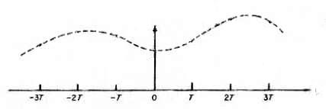
第6章模拟信号的数字传输
PAM调制过程的波形和频谱图
m(t)
M(f)
-f_{H}
0
f_{H}
(a)
(b)
f
s(t)
|S(f)|
A
f_{s}
-3T
-2T
-T
0
T
2T
3T
t
-1/T
0
1/T
(c)
f
(d)
m_{s}(t)
f_{s}
t
-f_{H}
f
(e)
(f)

Slide 26
第6章模拟信号的数字传输
由上图看出，若s(t)的周期T ≤ (1/2f_{H})，或其重复频率f_{s} ≥ 2f_{H}，则采用一个截止频率为f_{H}的低通滤波器仍可以分离出原模拟信号。
自然抽样和平顶抽样
在上述PAM调制中，得到的已调信号m_{s}(t)的脉冲顶部和原模拟信号波形相同。这种PAM常称为自然抽样。在实际应用中，则常用“抽样保持电路”产生PAM信号。这种电路的原理方框图如右：
保持电路
m_{H}(t)
m_{s}(t)
m(t)
H(f)
M_{s}(f )
M_{H}(f)
δ_{T}(t)

Slide 27
第6章模拟信号的数字传输
平顶抽样输出波形
平顶抽样输出频谱
设保持电路的传输函数为H(f)，则其输出信号的频谱M_{H}(f)为：
上式中的M_{s}(f)用
代入，得到
t

Slide 28
第6章模拟信号的数字传输
比较上面的M_{H}(f)表示式和M_{s}(f)表示式可见，其区别在于和式中的每一项都被H(f)加权。因此，不能用低通滤波器恢复（解调）原始模拟信号了。但是从原理上看，若在低通滤波器之前加一个传输函数为1/H(f)的修正滤波器，就能无失真地恢复原模拟信号了。

Slide 29

单选题
1分
设基带信号m(t)的最高频率是200Hz。对m(t)进行理想采样，采样后频谱不发生混叠的最低采样率是（ ）Hz。
A
400
B
200
C
300
D
100
提交

Slide 30
单选题
1分
某带通信号的频带范围是9kHz~12kHz，对其进行理想采样，能使频谱不交叠的最低采样率是（ ）kHz。
A
5
B
6
C
8
D
24
提交

Slide 31
第6章模拟信号的数字传输
6.3 脉冲编码调制(PCM)
PCM,简称脉码调制，是一种最典型的语音信号数字化的编码方式。首先，在发送端进行波形编码(主要包括抽样、量化和编码三个过程)，把模拟信号变换为二进制码组。编码后的PCM码组的数字传输方式可以是直接的基带传输，也可以是对微波、光波等载波调制后的调制传输。在接收端，二进制码组经译码后还原为量化后的样值脉冲序列，然后经低通滤波器滤除高频分量，便可得到重建信号。
PCM系统框图

Slide 32
第6章模拟信号的数字传输
PCM信号形成图

Slide 33
第6章模拟信号的数字传输
6.3.1 量化原理
设模拟信号的抽样值为m(kT_{s})，其中T_{s}是抽样周期，k是整数。此抽样值仍然是一个取值连续的变量。若仅用N个不同的二进制数字码元来代表此抽样值的大小，则N个不同的二进制码元只能代表M = 2^{N}个不同的抽样值。因此，必须将抽样值的范围划分成M个区间，每个区间用一个电平表示。这样，共有M个离散电平，它们称为量化电平。用这M个量化电平表示连续抽样值的方法称为量化。

Slide 34
第6章模拟信号的数字传输
量化的物理过程

Slide 35
第6章模拟信号的数字传输
m(t)：模拟信号
T_{s}：抽样间隔
m(kT_{s}):第k个抽样值
m_{q}(t)：量化信号
q₁~q_{m}：预先规定的量化电平
m_{i}：第i个量化区间的终点电平
m_{i}-m_{i-1}：量化间隔

Slide 36
第6章模拟信号的数字传输
量化一般公式
设：m(kT_{s})表示模拟信号抽样值，m_{q}(kT_{s})表示量化后的量化信号值，q₁, q₂,…,q_{i}, …, q₆是量化后信号的6个可能输出电平，m₁, m₂, …,m_{i}, …, m₅为量化区间的端点。
则可以写出一般公式：
按照上式作变换，就把模拟抽样信号m(kT_{s})变换成了量化后的离散抽样信号，即量化信号。

Slide 37
第6章模拟信号的数字传输
量化器
在原理上，量化过程可以认为是在一个量化器中完成的。量化器的输入信号为m(kT_{s})，输出信号为m_{q}(kT_{s}) ，如下图所示。
在实际中，量化过程常是和后续的编码过程结合在一起完成的，不一定存在独立的量化器。
量化器
m(kT_{s})
m_{q}(kT_{s})

Slide 38
第6章模拟信号的数字传输
从上面结果可以看出，量化后的信号m_{q}(t)是对原来信号m(t)的近似，当抽样速率一定，量化级数目（量化电平数）适当增加时，可以使m_{q}(t)与m(t)的近似程度提高。 
m_{q}(kT_{s})与m(kT_{s})之间的误差称为量化误差。对于语音、 图像等随机信号，量化误差也是随机的，它像噪声一样影响通信质量，因此又称为量化噪声。
量化噪声度量方式：
如果用符号m表示m(kT_{s})， m_{q}表示m_{q}(kT_{s})，量化噪声的均方误差
均匀量化：量化间隔是均匀的。
非均匀量化：量化间隔不均匀的。非均匀量化克服了均匀量化的缺点，是语音信号实际应用的量化方式。

Slide 39
第6章模拟信号的数字传输
1 均匀量化
均匀量化的表示式
设模拟抽样信号的取值范围在a和b之间，量化电平数为M，则在均匀量化时的量化间隔为
且量化区间的端点为
若量化输出电平q_{i}取为量化间隔的中点，则
显然，量化输出电平和量化前信号的抽样值一般不同，即量化输出电平有误差。这个误差常称为量化噪声，并用信号功率与量化噪声之比衡量其对信号影响的大小。
i = 0, 1, …, M

Slide 40
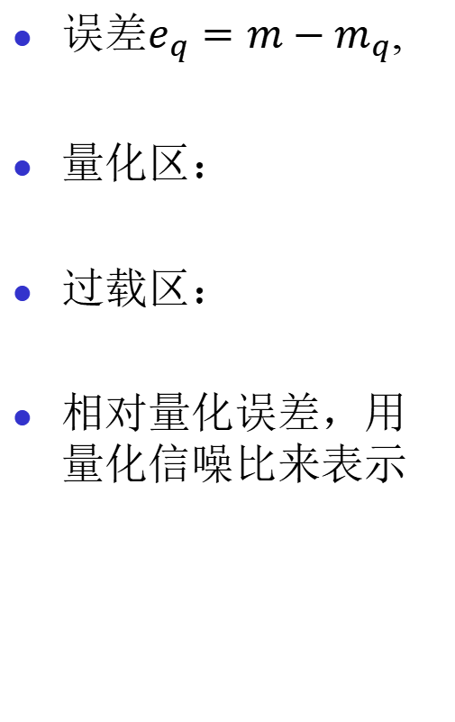
第6章模拟信号的数字传输
误差$e_{q}=m−m_{q}$,
量化区：
过载区：
相对量化误差，用量化信噪比来表示
均匀量化特性及量化误差曲线

Slide 41

第6章模拟信号的数字传输
均匀量化的平均信号量噪比
在均匀量化时，量化噪声功率的平均值N_{q}可以用下式表示
将积分区间分成M个量化区间，则
式中，
当M很大时，$∆v很小$，可以认为在$∆v$内$f\left(x\right)不变$，则

Slide 42
第6章模拟信号的数字传输
信号m的平均功率可以表示为
若已知信号m的功率密度函数，则由上两式可以计算出平均信号量噪比。

Slide 43
第6章模拟信号的数字传输
【例6.1】设一个均匀量化器的量化电平数为M，其输入信号抽样值在区间[-a, a]内具有均匀的概率密度。试求该量化器的平均信号量噪比。
【解】
因为
所以有

Slide 44
第6章模拟信号的数字传输
另外，由于此信号具有均匀的概率密度，故信号功率等于
所以，平均信号量噪比为
或写成
由上式可以看出，量化器的平均输出信号量噪比随量化电平数M的增大而提高。
dB

Slide 45
第6章模拟信号的数字传输
2 非均匀量化
非均匀量化的目的：在实际应用中，对于给定的量化器，量化电平数M和量化间隔Δv都是确定的，量化噪声N_{q}也是确定的。但是，信号的强度可能随时间变化（例如，语音信号）。当信号小时，信号量噪比也小。所以，这种均匀量化器对于小输入信号很不利。为了克服这个缺点，改善小信号时的信号量噪比，在实际应用中常采用非均匀量化。

Slide 46
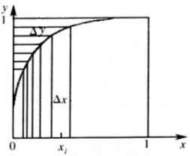
第6章模拟信号的数字传输
非均匀量化原理
在非均匀量化时，量化间隔随信号抽样值的不同而变化。信号抽样值小时，量化间隔Δv也小；信号抽样值大时，量化间隔Δv也变大。
实际中，非均匀量化的实现方法通常是在进行量化之前，先将信号抽样值压缩，再进行均匀量化。这里的压缩是用一个非线性电路将输入电压x变换成输出电压y：y = f(x)
如右图所示：
图中纵坐标y 是均匀刻
度的，横坐标x 是非均
匀刻度的。所以输入电
压x越小，量化间隔也就
越小。也就是说，小信号
的量化误差也小。

Slide 47
第6章模拟信号的数字传输
关于电话信号的压缩特性，国际电信联盟(ITU)制定了两种建议，即A压缩律和μ压缩律，以及相应的近似算法 － 13折线法和15折线法。我国大陆、欧洲各国以及国际间互连时采用A律及相应的13折线法，北美、日本和韩国等少数国家和地区采用μ律及15折线法。

Slide 48
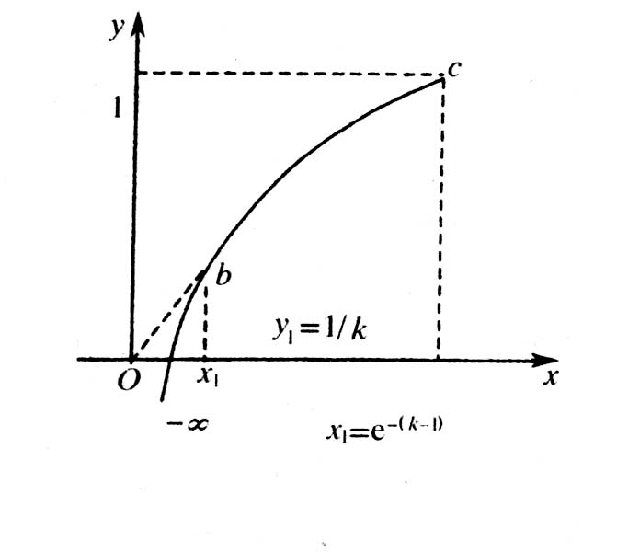
第6章模拟信号的数字传输
A压缩律
A压缩律是指符合下式的对数压缩规律：
式中，x － 压缩器归一化输入电压；
y － 压缩器归一化输出电压；
A － 常数，它决定压缩程度。
在实用中，选择A等于87.6。
y₁

Slide 49
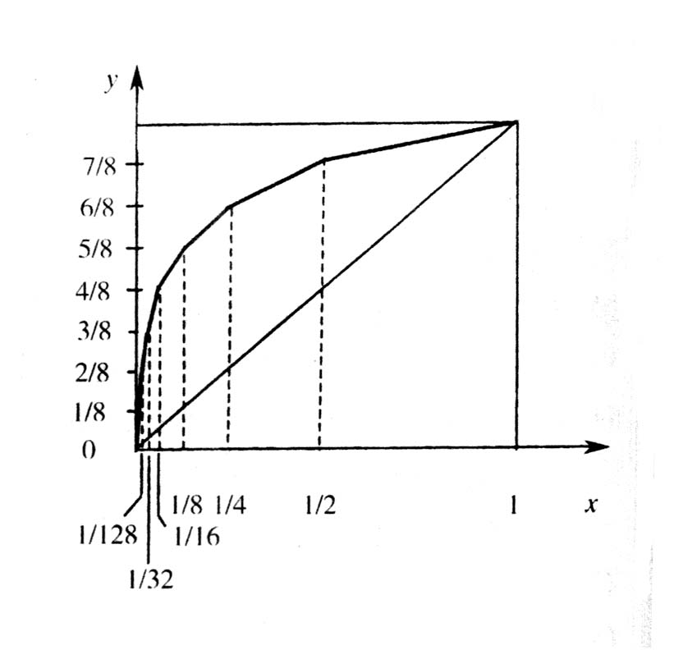
第6章模拟信号的数字传输
13折线压缩特性 － A律的近似
A律表示式是一条平滑曲线，用电子线路很难准确地实现。这种特性很容易用数字电路来近似实现。13折线特性就是近似于A律的特性。在下图中示出了这种特性曲线：

Slide 50
第6章模拟信号的数字传输
图中横坐标x在0至1区间中分为不均匀的8段。1/2至1间的线段称为第8段；1/4至1/2间的线段称为第7段；1/8至1/4间的线段称为第6段；依此类推，直到0至1/128间的线段称为第1段。图中纵坐标y 则均匀地划分作8段。将与这8段相应的座标点(x, y)相连，就得到了一条折线。由图可见，除第1和2段外，其他各段折线的斜率都不相同。在下表中列出了这些斜率：
折线段号 | 1 | 2 | 3 | 4 | 5 | 6 | 7 | 8
斜 率 | 16 | 16 | 8 | 4 | 2 | 1 | 1/2 | 1/4

Slide 51
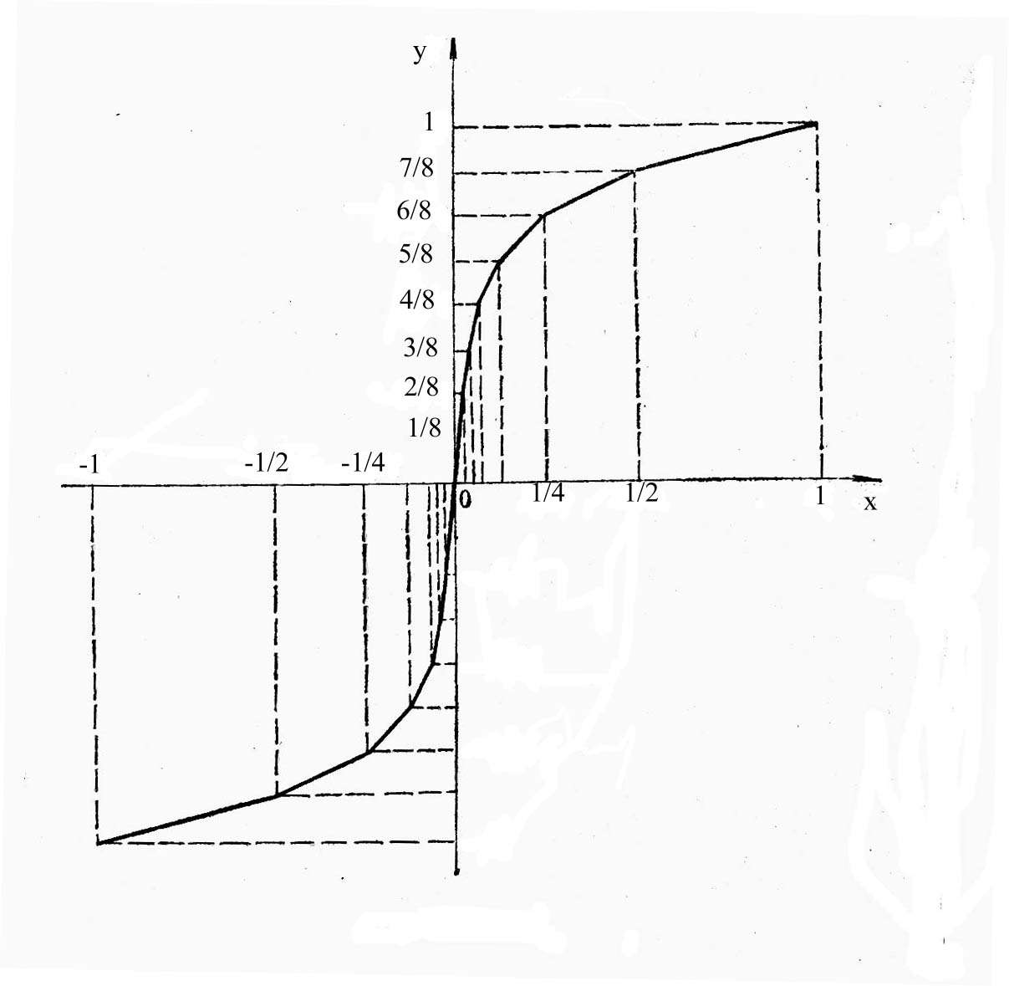
第6章模拟信号的数字传输
因为语音信号为交流信号，所以，上述的压缩特性只是实用的压缩特性曲线的一半。在第3象限还有对原点奇对称的另一半曲线，如下图所示：
在此图中，第1象限中的第1和
第2段折线斜率相同，所以构成
一条直线。同样，在第3象限中
的第1和第2段折线斜率也相同，
并且和第1象限中的斜率相同。
所以，这4段折线
构成了一条直线。
因此，共有13段折
线，故称13折线压
缩特性。

Slide 52
第6章模拟信号的数字传输
6.3.2编码译码原理
编码：把量化后的信号电平值变换成二进制码组的过程。
译码：也称之为解码，是编码的逆过程。
码字：对于M个量化电平，可以用N位二进制码来表示，其中的每一个码组称为一个码字。
码型：代码的编码规律，其含义是把量化后的所有量化级，按其量化电平的大小次序排列起来，并列出各对应的码字，这种对应关系的整体就称为码型。

Slide 53
第6章模拟信号的数字传输
PCM中常用的码型
量化值序号 | 量化电压极性 | 自然二进制码 | 折叠二进制码
15 14 13 12 11 10 9 8 | 正极性 | 1111 1110 1101 1100 1011 1010 1001 1000 | 1111 1110 1101 1100 1011 1010 1001 1000
7 6 5 4 3 2 1 0 | 负极性 | 0111 0110 0101 0100 0011 0010 0001 0000 | 0000 0001 0010 0011 0100 0101 0110 0111

Slide 54
第6章模拟信号的数字传输
自然二进制码：一般的十进制正整数的二进制，编码简单，译码可逐比特进行。
折叠二进制码：一种符号幅度码。左第一位表示极性，后边几位表示幅度。上半部分与下半部分相对零电平对称折叠。
折叠码：大信号时误码影响大，小信号误码影响小。

Slide 55
第6章模拟信号的数字传输
在13折线编码中，普遍采用8位二进制码，对应有M=2⁸=256个量化级，即正、负输入幅度范围内各有128个量化级。这需要将13折线中的每个折线段再均匀划分16个量化级，由于每个段落长度不均匀，因此，正或负输入的8个段落被划分成8×16=128个不均匀的量化级。
13折线法的码位安排：
极性码 段落码 段内码
C₁ C₂C₃C₄ C₅C₆C₇C₈

Slide 56
第6章模拟信号的数字传输
C₁：极性码，用数值1或0分别表示信号的正负极性。
C2C3C4 ：第2至第4位码，段落码，表示信号绝对值处在哪个段落，3位码的8种可能状态分别代表8个段落的起点电平。 但应注意，段落码的每一位不表示固定的电平，只是用它们的不同排列码组表示各段的起始电平。段落码和8个段落之间的关系如表所示。

Slide 57
第6章模拟信号的数字传输
段落序号 | 段落码 c₂ c₃ c₄ | 段落范围 （量化单位）
8 | 1 1 1 | 1024~2048
7 | 1 1 0 | 512~1024
6 | 1 0 1 | 256~512
5 | 1 0 0 | 128~256
4 | 0 1 1 | 64~128
3 | 0 1 0 | 32~64
2 | 0 0 1 | 16~32
1 | 0 0 0 | 0~16

Slide 58
第6章模拟信号的数字传输
C₅C₆C₇C₈ ：为段内码，这4位码的16种可能状态用来分别代表每一段落内的16个均匀划分的量化级
量化间隔 | 段内码 c₅ c₆ c₇ c₈
15 | 1 1 1 1
14 | 1 1 1 0
14 | 1 1 0 1
12 | 1 1 0 0
11 | 1 0 1 1
10 | 1 0 1 0
9 | 1 0 0 1
8 | 1 0 0 0
7 | 0 1 1 1
6 | 0 1 1 0
5 | 0 1 0 1
4 | 0 1 0 0
3 | 0 0 1 1
2 | 0 0 1 0
1 | 0 0 0 1
0 | 0 0 0 0

Slide 59
第6章模拟信号的数字传输
在13折线编码方法中，虽然各段内的16个量化级是均匀的，但因段落长度不等，故不同段落间的量化级是非均匀的。小信号时，段落短，量化间隔小；反之，量化间隔大。13折线中的第一、 二段最短，只有归一化的1/128，再将它等分16小段，每一小段长度为 。 这是最小的量化级间隔，它仅有输入信号归一化值的1/2048，记为Δ，代表一个量化单位。第八段最长，它是归一化值的1/2，将它等分16小段后，每一小段归一化长度为 ， 包含64个最小量化间隔，记为64Δ。

Slide 60
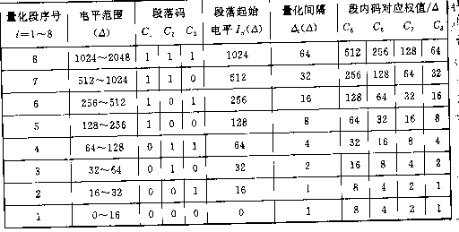
第6章模拟信号的数字传输
如果以非均匀量化时的最小量化间隔Δ=1/2048作为输入x轴的单位，那么各段的起点电平分别是0、16、32、64、128、 256、512、1024个量化单位（Δ）。

Slide 61
第6章模拟信号的数字传输
均匀量化和非均匀量化比较
若用13折线法中的（第一和第二段）最小量化间隔作为均匀量化时的量化间隔，则13折线法中第一至第八段包含的均匀量化间隔数分别为16、16、32、64、128、256、512、1024，共有2048个均匀量化间隔，而非均匀量化时只有128个量化间隔。因此，在保证小信号的量化间隔相等的条件下，均匀量化需要11比特编码，而非均匀量化只要7比特就够了。
通常把按非均匀量化特性的编码称为非线性编码；按均匀量化特性的编码称为线性编码。

Slide 62
第6章模拟信号的数字传输
3.编码器原理
编码器的任务是根据输入的样值脉冲编出相应的8位二进制代码。除第一位极性码外，其它7位二进制代码是通过类似天平称重物的过程来逐次比较确定的。这种编码器就是PCM通信中常用的逐次比较型编码器。

Slide 63
第6章模拟信号的数字传输
逐次比较型编码的原理与天平称重物的方法相类似，样值脉冲信号相当被测物，标准电平相当天平的砝码。预先规定好的一些作为比较用的标准电流(或电压)，称为权值电流，用符号I_{W}表示。 I_{W}的个数与编码位数有关。
当样值脉冲I_{s}到来后，用逐步逼近的方法有规律地用各标准电流I_{W}去和样值脉冲比较，每比较一次出一位码。当I_{s}＞I_{W}时，出“1”码，反之出“0”码，直到I_{W}和抽样值I_{s}逼近为止，完成对输入样值的非线性量化和编码

Slide 64
第6章模拟信号的数字传输
例6-3：设输入信号抽样值I_{s}=+1260Δ（Δ为一个量化单位， 表示输入信号归一化值1/2048），采用逐次比较型编码器, 按A律13折线编成8位码C₁C₂C₃C₄C₅C₆C₇C₈。
解 编码过程如下：
（1）确定极性码C₁：由于输入信号抽样值Is为正，故极性码C₁=1。

Slide 65
第6章模拟信号的数字传输
（2） 确定段落码C₂C₃C₄：
参看表6-5可知，段落码C₂是用来表示输入信号抽样值Is处于13折线8个段落中的前四段还是后四段，故确定C₂的标准电流应选为
I_{W}=128Δ
第一次比较结果为Is＞I_{W}， 故C₂=1，说明Is处于后四段。

Slide 66
第6章模拟信号的数字传输
C₃是用来进一步确定Is处于5~6段还是7~8段，故确定C₃的标准电流应选为
I_{W}=512Δ
第二次比较结果为I_{s}＞I_{W}， 故C₃=1，说明Is处于7~8段。
同理， 确定C₄的标准电流应选为
I_{W}=1024Δ
第三次比较结果为I_{s}＞I_{W}，所以C₄=1，说明Is处于第8段。 经过以上三次比较得段落码C₂C₃C₄为“111”，I_{s}处于第8段，起始电平为1024Δ。

Slide 67
第6章模拟信号的数字传输
（3） 确定段内码C₅C₆C₇C₈：段内码是在已知输入信号抽样值Is所处段落的基础上，进一步表示Is在该段落的哪一量化级（量化间隔）。参看表 6-7 可知，第 8 段的 16 个量化间隔均为64Δ，故确定C₅的标准电流应选为
I_{W}=段落起始电平+2³×(量化间隔)
=1024+8×64=1536Δ
第四次比较结果为I_{s}＜I_{W}，故C₅=0，由此可知：Is处于前 8 级（0~7量化间隔）。

Slide 68
第6章模拟信号的数字传输
同理， 确定C₆的标准电流为
I_{W}=1024+2²×64=1280Δ
第五次比较结果为I_{s} ＜ I_{W}，故C₆=0，表示I_{s}处于前4级（0~3量化间隔）。
确定C₇的标准电流为
I_{W}=1024+2¹×64=1152Δ
第六次比较结果为I_{s}＞I_{W}，故C₇=1，表示I_{s}处于2~3量化间隔。
最后，确定C₈的标准电流为
I_{W}=1024+(2¹+2⁰)×64=1216Δ
第七次比较结果为Is＞I_{W}，故C₈=1，表示Is处于序号为3的量化间隔。

Slide 69
第6章模拟信号的数字传输
由以上过程可知，非均匀量化和编码实际上是通过非线性编码一次实现的。经过以上七次比较， 对于模拟抽样值+1260Δ，编出的PCM码组为 1 111 0011。
它表示输入信号抽样值Is处于第 8 段序号为 3 的量化级， 其量化电平为1216Δ，故量化误差等于44Δ。
若使非线性码与线性码的码字电平相等，即可得出非线性码与线性码间的关系。编码时，非线性码与线性码间的关系是7/11变换关系，如上例中除极性码外的7位非线性码1110011，相对应的11位线性码为10011000000。

Slide 70
第6章模拟信号的数字传输
例： 设码组的8位码为11110011，求该样值量化电平为多少？
解：
C1 =1，说明样值为正极性。
段落码为111，说明在第8段，段落起点电平：
1024△
段内码0011，段内电平：
128＋64=192 △
故该8位非线性码所代表的信号抽样量化值为：
1024＋192=1216 △ 。

Slide 71
第6章模拟信号的数字传输
6.3.4 PCM 信号的码元速率和带宽
由于PCM要用N位二进制代码表示一个抽样值，即一个抽样周期Ts内要编N位码，因此每个码元宽度为Ts/N，码位越多，码元宽度越小，占用带宽越大。显然，传输PCM信号所需要的带宽要比模拟基带信号f(t)的带宽大得多。

Slide 72
第6章模拟信号的数字传输
码元速率。设f(t)为低通信号，最高频率为f_{m}， 按照抽样定理的抽样速率f_{s}≥2f_{m}，如果量化电平数为M， 则采用二进制码的码元速率为
f_{BPCM} = f_{s}·log₂M = f_{s}·N
式中， N为二进制编码位数。
带宽B_{PCM}
B_{PCM}= f_{s}·N
以常用的N=8，f_{s}=8kHz为例，实际应用的B=f_{s}·N=64 kHz，显然比直接传输语音信号f(t)的带宽（4kHz）要大得多。

Slide 73
第6章模拟信号的数字传输
6.3.5 译码原理
译码的作用是把收到的PCM信号还原成相应的PAM样值信号，即进行D/A变换。
译码器原理框图

Slide 74
第6章模拟信号的数字传输
6.4 差分脉冲编码调制（DPCM）
6.4.1 预测编码简介
预测编码的目的：降低编码的比特率
预测编码原理：
在预测编码中，先根据前几个抽样值计算出一个预测值，再取当前抽样值和预测值之差。将此差值编码并传输。此差值称为预测误差。由于抽样值及其预测值之间有较强的相关性，即抽样值和其预测值非常接近，使此预测误差的可能取值范围，比抽样值的变化范围小。所以，可以少用编码比特来对预测误差编码，从而降低其比特率。此预测误差的变化范围较小，它包含的冗余度也小。这就是说，利用减小冗余度的办法，降低了编码比特率。

Slide 75
第6章模拟信号的数字传输
线性预测原理：
若利用前面的几个抽样值的线性组合来预测当前的抽样值，则称为线性预测。若仅用前面的1个抽样值预测当前的抽样值，则就是将要讨论的DPCM。
线性预测编码原理方框图
假定量化器的量化误差为零，即e_{k} = r_{k}，则由此图可见：
上式表示m_{k}*就等于m_{k}。所以，可以把m_{k}*看作是带有量化误差的抽样信号m_{k}。
m(t)
m_{k}
e_{k}
r_{k}
r_{k}′
m_{k}*′
抽样
量化
编码
译码
＋
－
预测
m_{k}′
预测
m_{k}*
(a) 编码器
(b) 译码器

Slide 76
第6章模拟信号的数字传输
预测器的输出和输入关系由下列线性方程式决定：
式中p － 预测阶数，
a_{i} － 预测系数。
上式表明，预测值m_{k}′ 是前面p个带有量化误差的抽样信号值的加权和。
由方框图可见，编码器中预测器输入端和相加器的连接电路和译码器中的完全一样。故当无传输误码时，即当编码器的输出就是译码器的输入时，这两个相加器的输入信号相同，即r_{k} = r_{k}′。所以，此时译码器的输出信号m_{k}*′ 和编码器中相加器输出信号m_{k}*相同，即等于带有量化误差的信号抽样值m_{k}。

Slide 77
第6章模拟信号的数字传输
6.4.2差分脉冲编码调制(DPCM)的原理及性能
DPCM原理
在DPCM中，只将前1个抽样值当作预测值，再取当前抽样值和预测值之差进行编码并传输。这相当于在下式
中，p = 1，a₁ = 1，故s_{k}′ = s_{k-1}*。
这时，上图中的预测器就简化成为一个延迟电路，其延迟时间为1个抽样间隔时间T_{s}。在下图中画出了DPCM系统的原理方框图。

Slide 78
第6章模拟信号的数字传输
为了改善DPCM体制的性能，将自适应技术引入量化和预测过程，得出自适应差分脉码调制(ADPCM ) 体制。它能大大提高信号量噪比和动态范围。
抽样
量化
编码
译码
＋
－
延迟
T_{s}
延迟
T_{s}
(a) 编码器
(b) 译码器

Slide 79
第6章模拟信号的数字传输
6.5 增量调制
6.5.1 增量调制原理
增量调制(ΔM)可以看成是一种最简单的DPCM。当DPCM系统中量化器的量化电平数取为2时，DPCM系统就成为增量调制系统。

Slide 80
第6章模拟信号的数字传输
方框图
编码器：
预测误差e_{k} = m_{k} – m_{k}′ 被量化成两个电平 +σ 和－σ 。σ 值称为量化台阶。这就是说，量化器输出信号r_{k}只取两个值+σ 或－σ 。因此，r_{k}可以用一个二进制符号表示。例如，用“1”表示“+σ”，及用“0”表示“-σ ”。
m(t)
m_{k}
e_{k}
r_{k}
抽 样
＋
二电平量化
＋
－
＋
m_{k}′
m_{k}*
延 迟

Slide 81
第6章模拟信号的数字传输
译码器：
译码器由“延迟相加电路”组成，它和编码器中的相同。所以当无传输误码时，m_{k}*′ = m_{k}*。
r_{k}'
m_{k}*'
＋
延 迟

Slide 82
第6章模拟信号的数字传输
实用方案：在实用中，为了简单起见，通常用一个积分器来代替上述“延迟相加电路”，并将抽样器放到相加器后面，与量化器合并为抽样判决器。
图中编码器输入信号为m(t)，它与预测信号m′ (t)值相减，得到预测误差e(t)。预测误差e(t)被周期为T_{s}的抽样冲激序列δ_{T}(t)抽样。若抽样值为负值，则判决输出电压+σ（用“1”代表）；若抽样值为正值，则判决输出电压-σ（用“0”代表）。
m(t)
e(t)
d(t)
＋
抽样 判决
＋
d'(t)
－
积 分
低通
δ_{T}(t)
m′(t)
积分器
(a) 编码器 (b)译码器

Slide 83
作业
6-2
6-8
6-14
6-15（段内码为自然二进制码）

